Slide 1
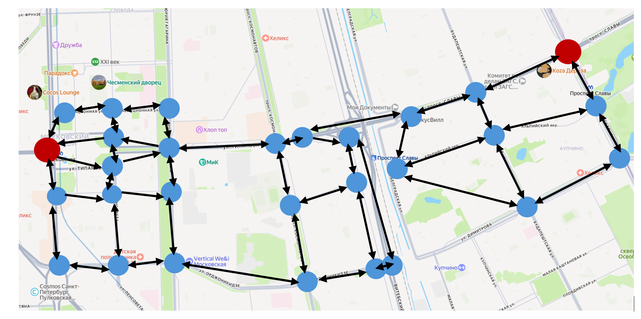
1
6
2
7
25
15
9
5
17
16
26
3
24
8
10
23
22
18
14
4
21
20
19
11
12
13

